Slide 1

МИНОБРНАУКИ РОССИИ Федеральное государственное бюджетное образовательное учреждение высшего образования «МИРЭА – Российский технологический университет» РТУ МИРЭА Институт комплексной безопасности и специального приборостроения Кафедра КБ-4 «Интеллектуальные системы информационной безопасности» Практическая работа №1 на тему: «Метод кластеризации К-среднего» по дисциплине: «Технологии интеллектуального анализа данных мониторинга безопасности»
Выполнил:
студент группы ББМО-01-21
Сорокин Георгий Джимшеревич
Проверила:
Латыпова Ольга Валерьевна

Slide 2
Цель работы: реализовать метод кластеризации kNN с помощью программного кода.

Slide 3
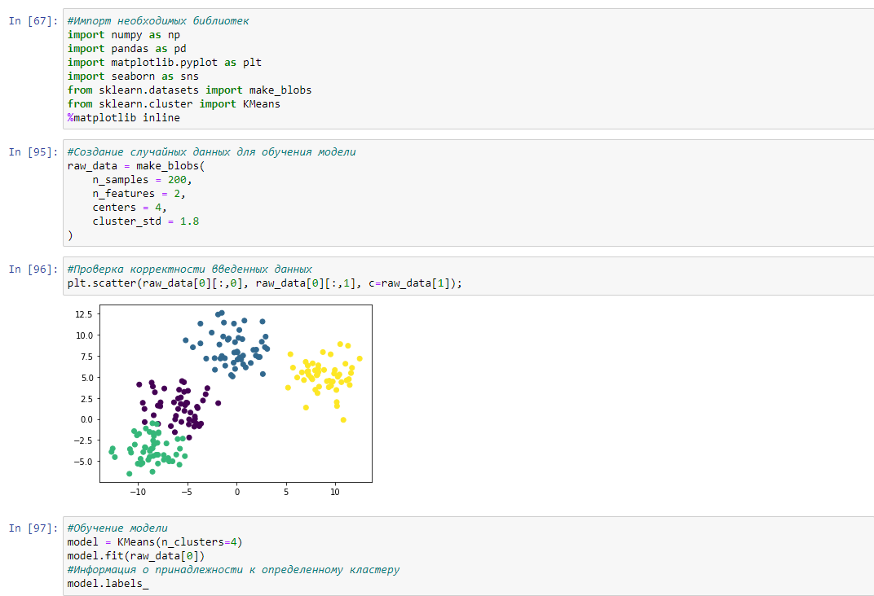
Импорт библиотек и создание случайных данных для обучения

Slide 4
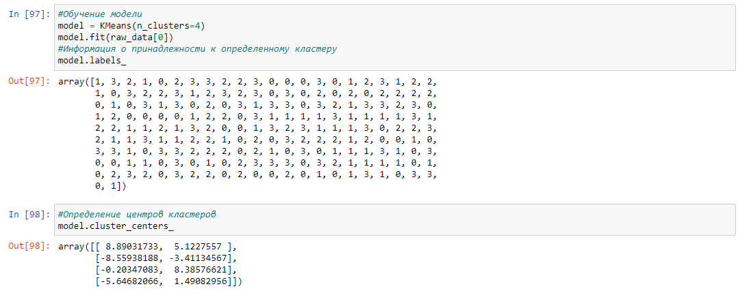

Slide 5
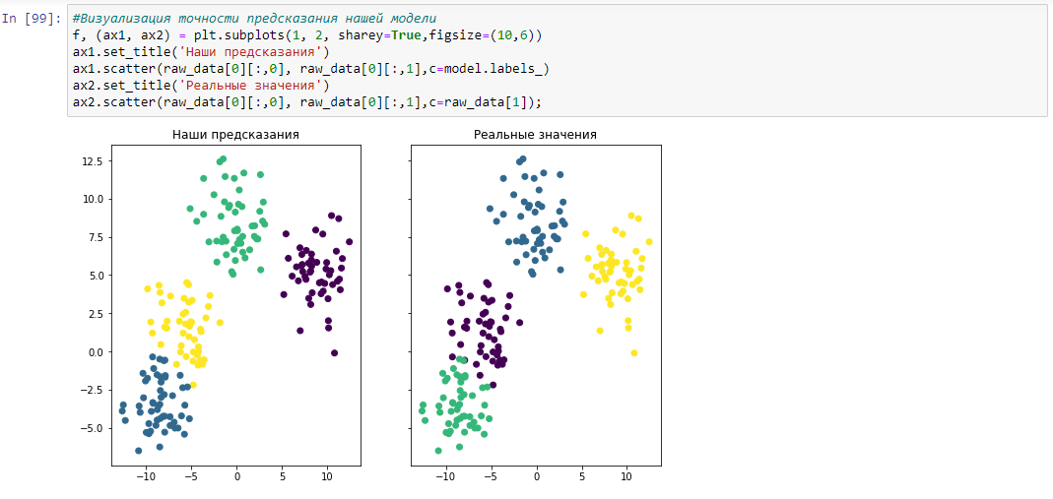

Slide 6
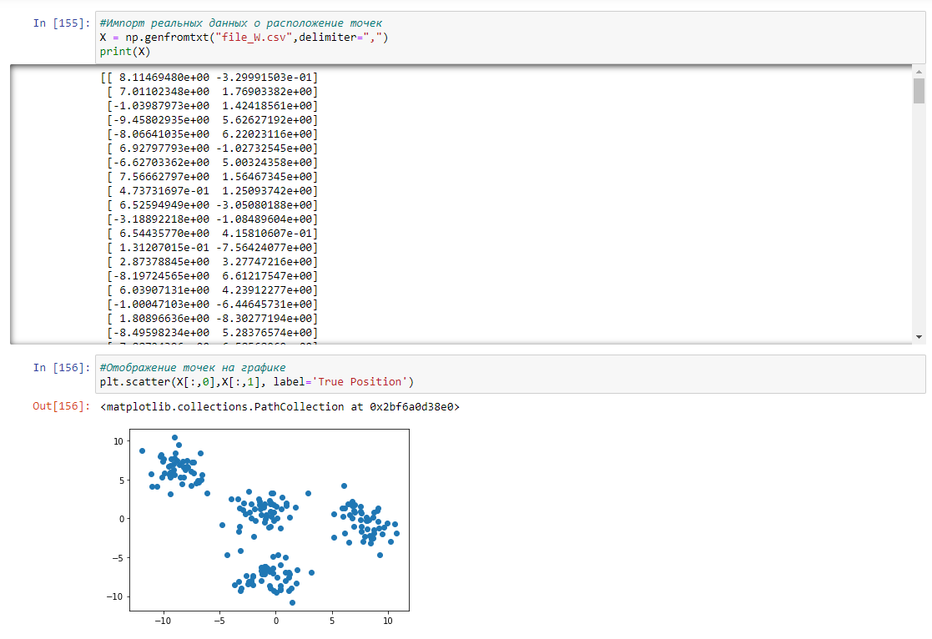

Slide 7
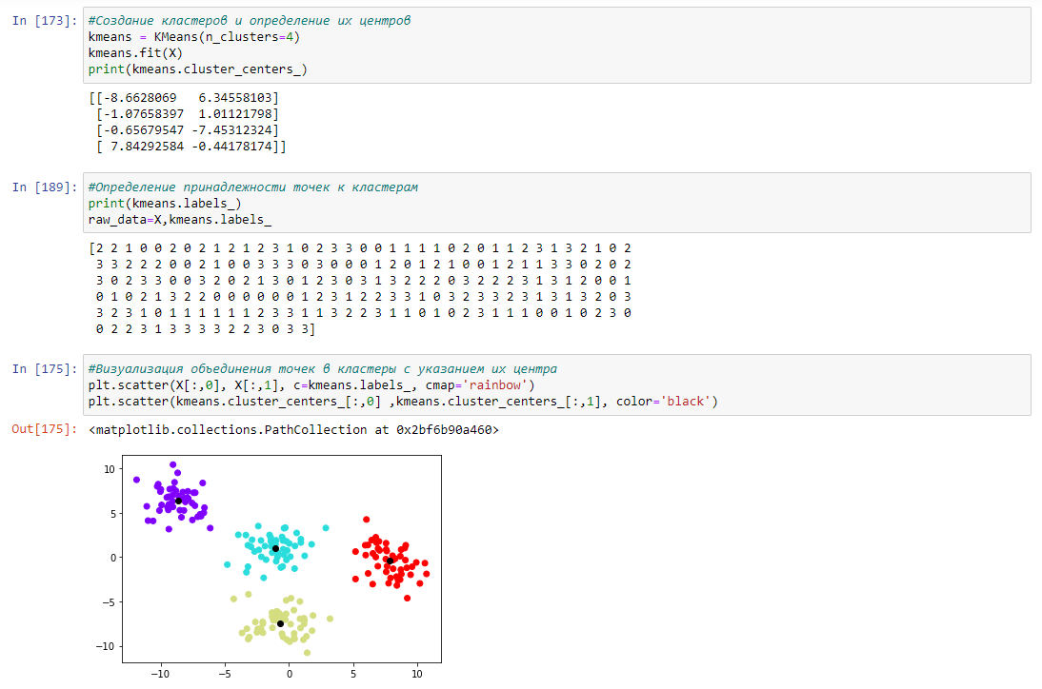
Визуальное разделение кластеров в виде графика

Slide 8
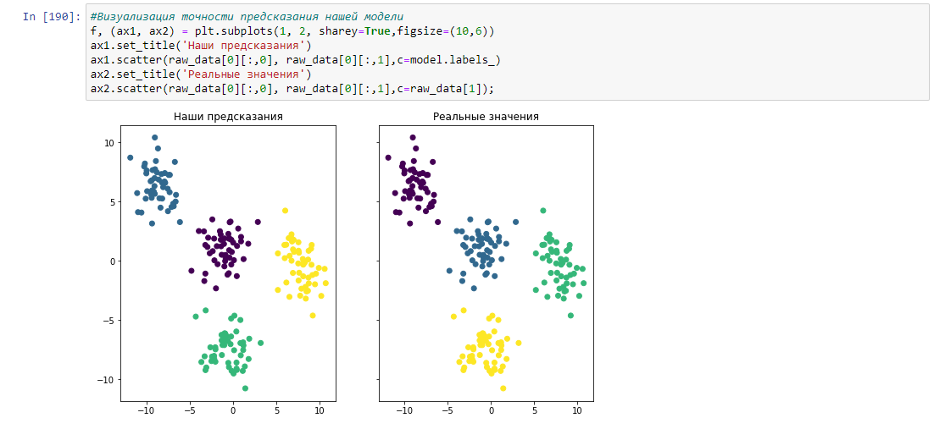
Точность предсказания

Slide 9
Вывод: был реализован метод кластеризации kNN с помощью программного кода, представлен график разделения кластеров и была проведена проверка точности алгоритма.

